Slide 1
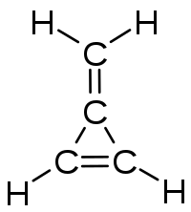
C9930, Obyčejná Hückelova metoda: Cvičení
Cvičení 1. Distribuce náboje v 3-methylidencykloprop-1-enu, též zvaném methylencyklopropen nebo triafulven
Zadání (pro Doplňující info viz snímek 2)
Na základě výsledků výpočtu HMO
na následujícím snímku vypočtěte/odvoďte
a. nábojové hustoty q_{i} na všech atomech a
b. π-vazebné řády, p_{ij}, pro všechny nejbližší sousední atomy.
c. Triafulven je stabilizován elektronakceptorními skupinami vázanými na uhlíky s nejvyšší elektronovou hustotou. Které to jsou?

Slide 2
Doplňující info ke Cvičení 1
a.+c. nábojové hustoty q_{i} : Viz prezenční přednáška 23. 3. Shrnuto v Lowe 8.8 po vztah (8-47).
b. π-vazebné řády, p_{ij}: Samostudium Lowe str. 258-259. Jde o pochopení vztahu (8-48).
Kontrola řešení Cvičení 1: Appendix 6, str. 608

Slide 3
Cvičení 2. π-elektronové hustoty a EPR hyperjemné štěpící konstanty (výběr z Lowe 8.13)
Appendix 6

Slide 4
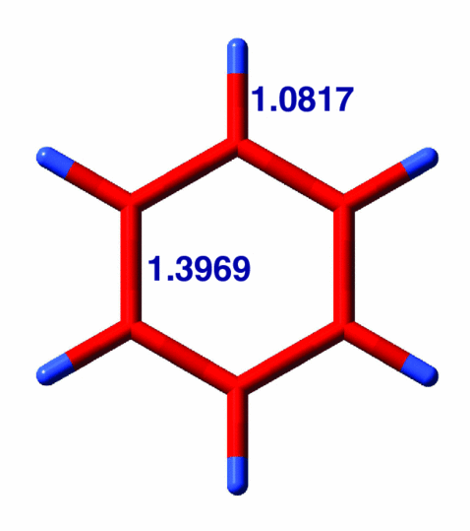
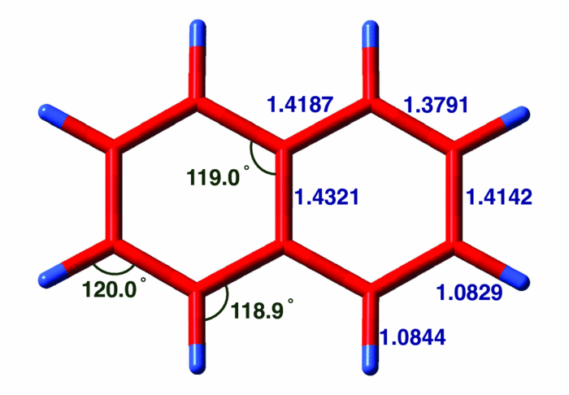
Cvičení 3. Vztah mezi π-vazebným řádem a vazebnou délkou
Pro molekuly z předchozího snímku vypočtěte π-vazebné řády, p_{ij}, a sestavte graf závislosti experimentálně určených vazebných délek na π-vazebném řádu. Z něj usuďte, jak velký musí být přibližně rozdíl v HMO π-vazebném řádu, aby z něj šlo odhadnout, která vazba bude delší. Experimentální vazebné délky jsou dány níže:

Slide 5
Cvičení 4. Vliv počtu elektronů na vazebnou délku z HMO koeficientů
Na základě HMO koeficientů molekuly azulenu
předpovězte, jaký vliv bude mít na vazebné délky ionizace molekuly do 2. stupně:
U kterých vazeb očekáváte při vzniku iontu s nábojem 2+ (z neutrální molekuly) největší prodloužení?
U kterých vazeb očekáváte při vzniku iontu s nábojem 2+ (z neutrální molekuly) největší zkrácení?
U kterých očekáváte minimální změnu?
Všechny odpovědi zdůvodněte a porovnejte s experimentálními daty na následujícím snímku.

Slide 6
Azulen (neutrální)
Dikation azulenu

